Slide 1
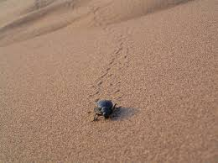
Animales del desierto
Es posible por

Slide 2
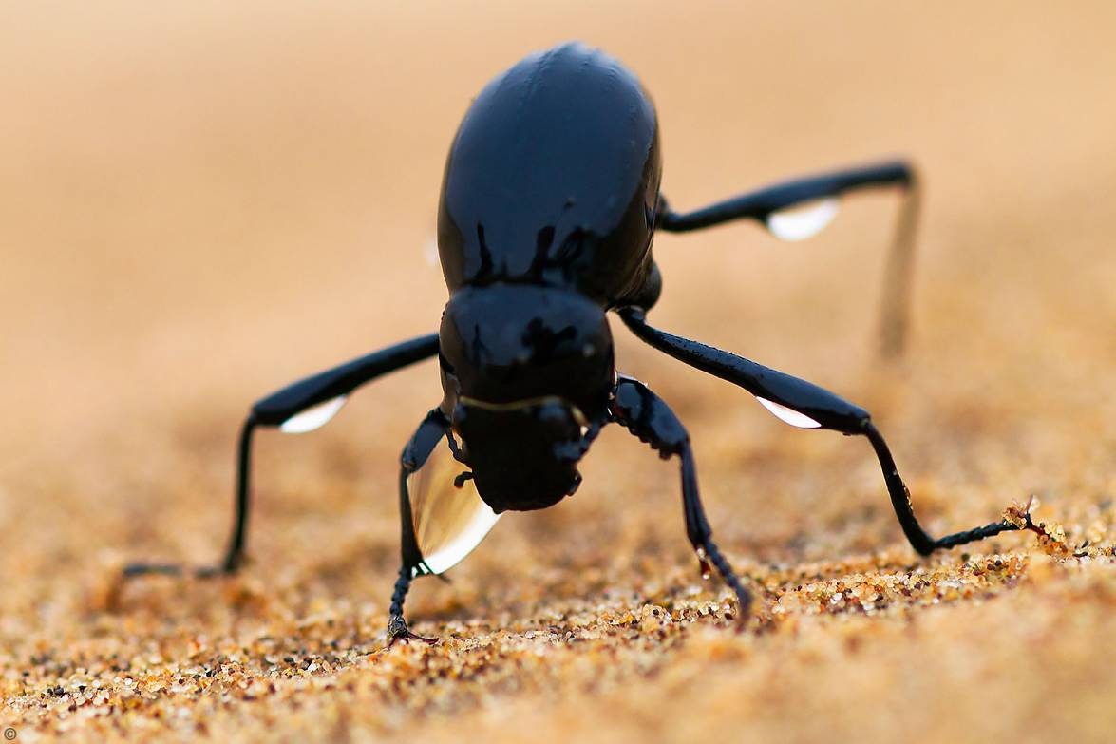
El rocio

Slide 3
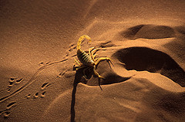
Por las tardes

Slide 4
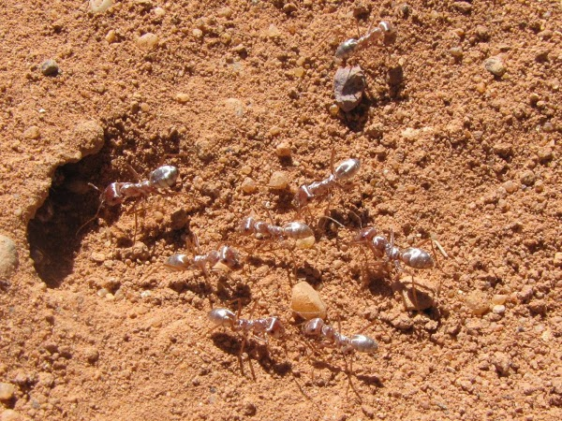
Salen de la arena

Slide 5
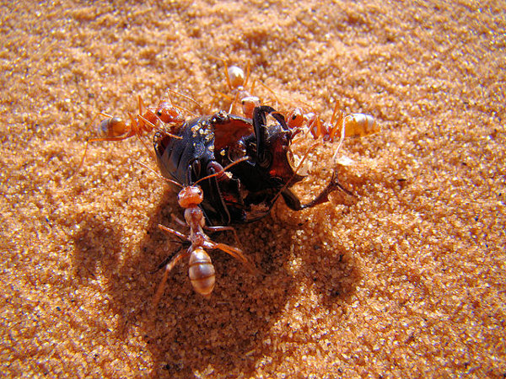
Los insectos

Slide 6
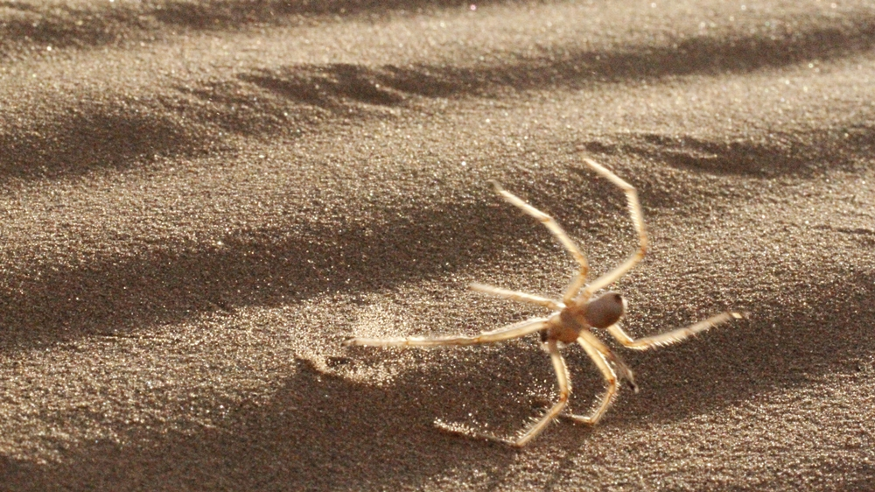

Slide 7
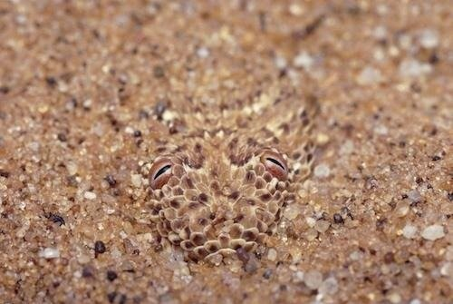
Los demás se alimentan de
ellos

Slide 8
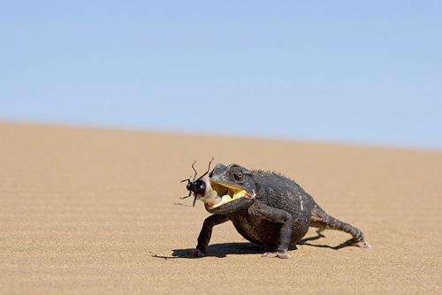

Slide 9
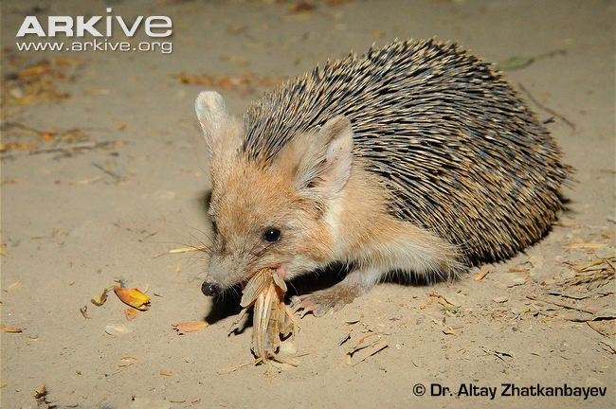

Slide 10
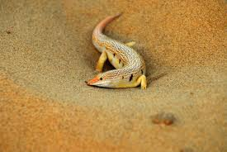
Se adaptan al clima

Slide 11
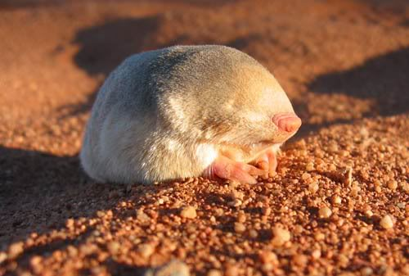
El topo

Slide 12
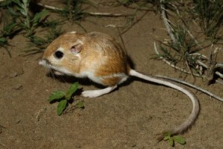
El ratón

Slide 13
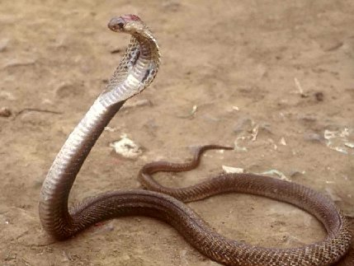
La cobra

Slide 14
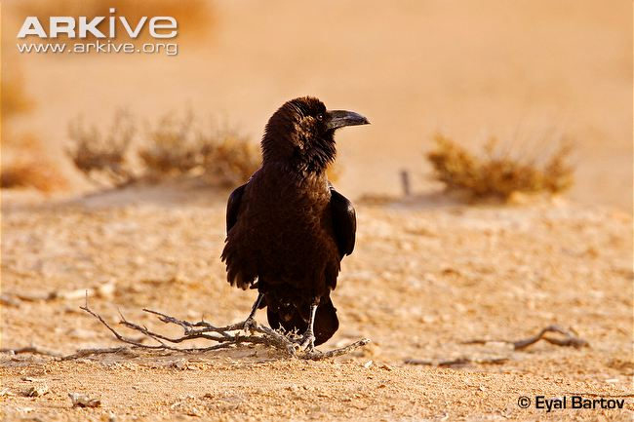
El cuervo

Slide 15
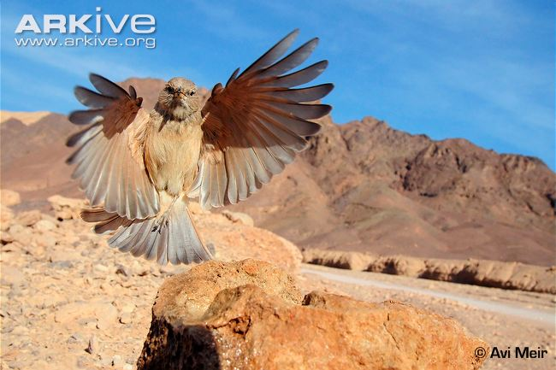
El tizón

Slide 16
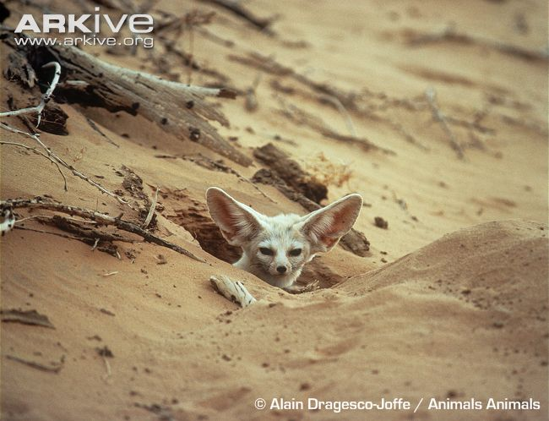
El zorro

Slide 17
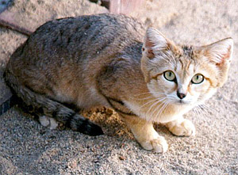
El gato del desierto

Slide 18
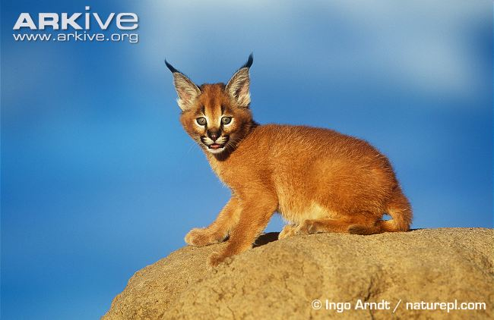
El caracal

Slide 19
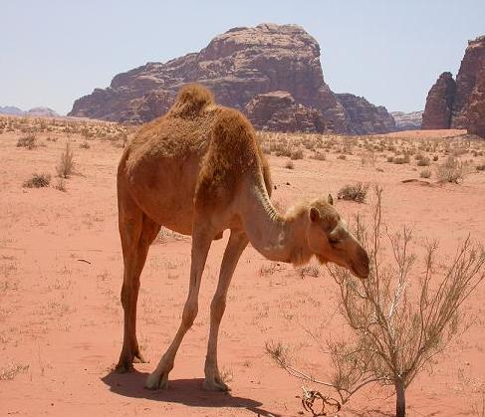
El dromedario

Slide 20
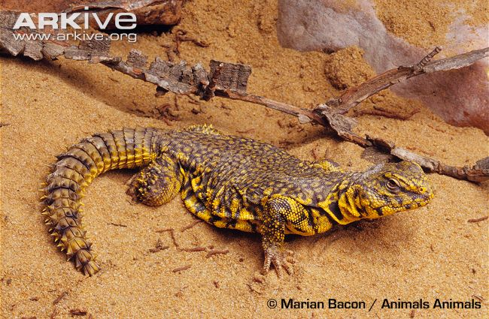
Los lagartos diversos

Slide 21
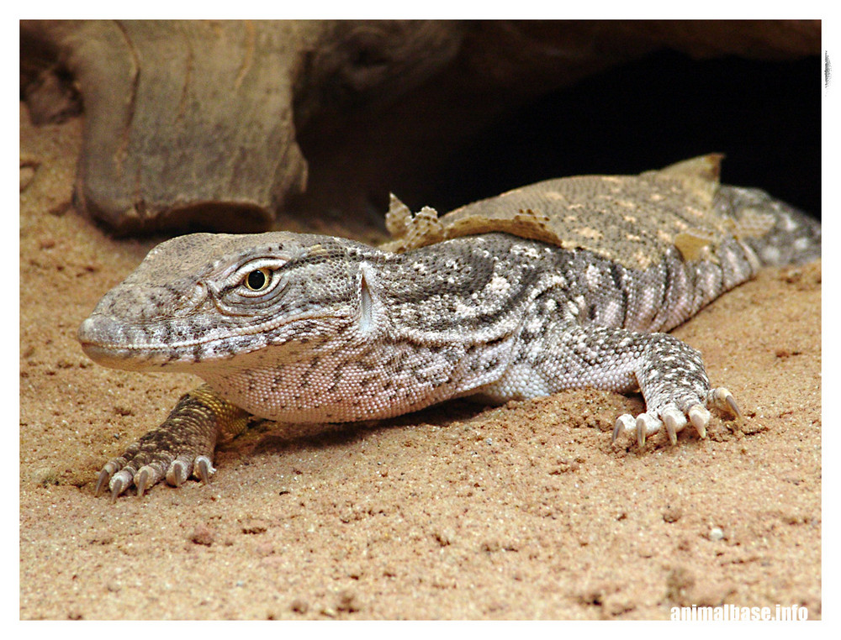

Slide 22
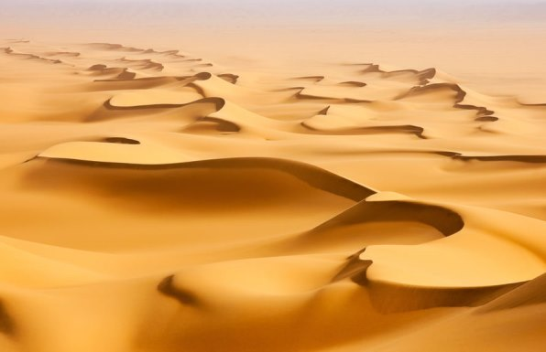
En el mediodía hay 50
grados

Slide 23
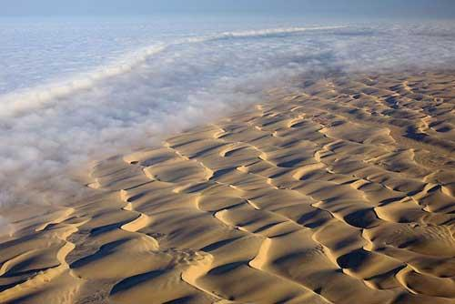

Slide 24
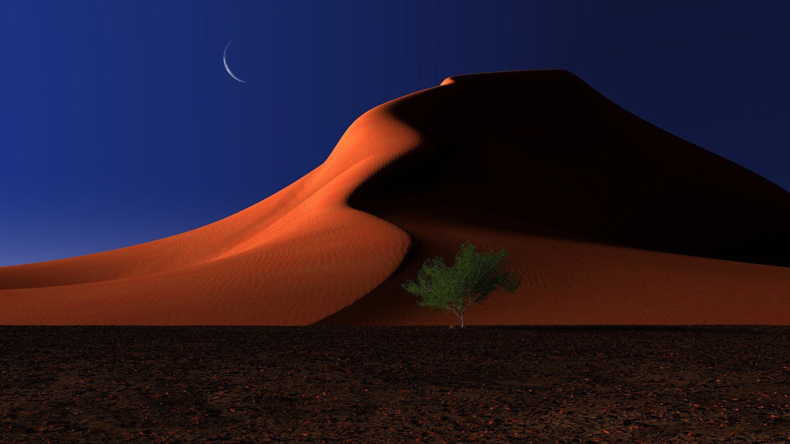
En la noche menos 10 grados

Slide 25
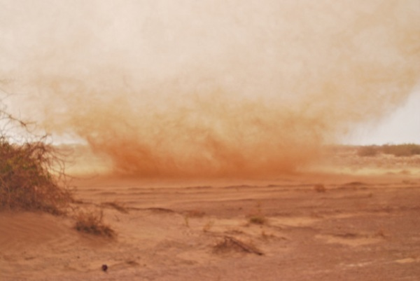
Con vientos huracanados

Slide 26
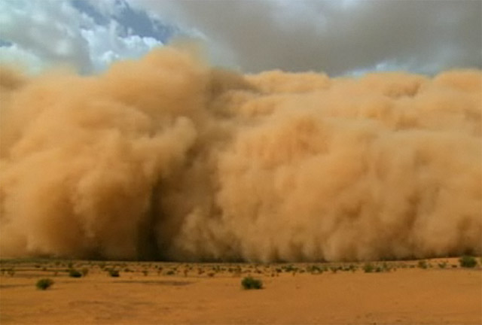

Slide 27
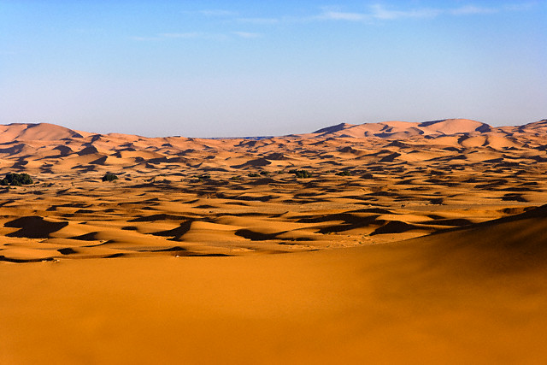
Son miles de kilometros cuadrados

Slide 28
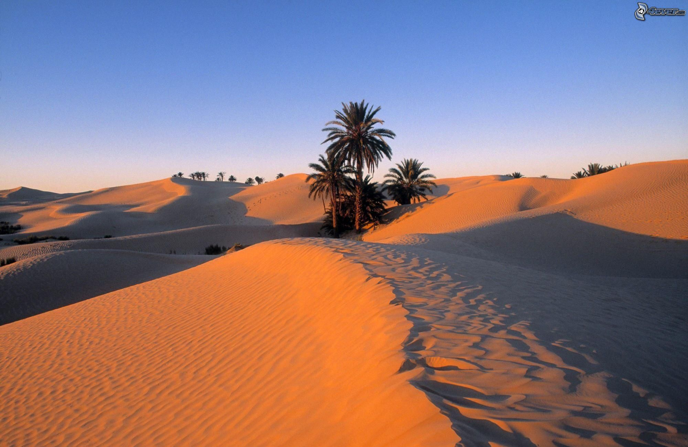
Con paisajes encantadores

Slide 29
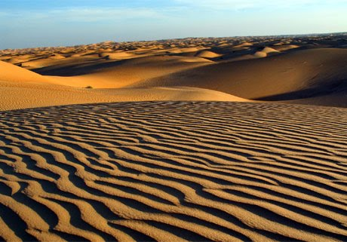
Con arbustos escondidos

Slide 30
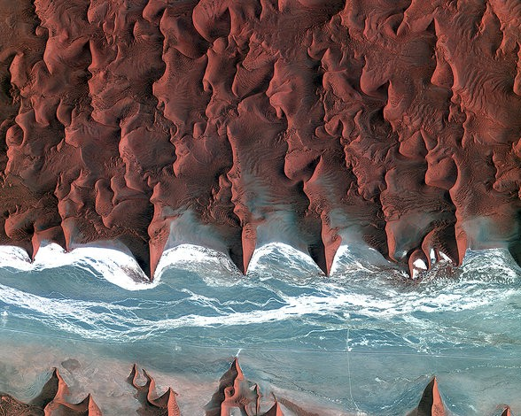
Aguas repentinas

Slide 31
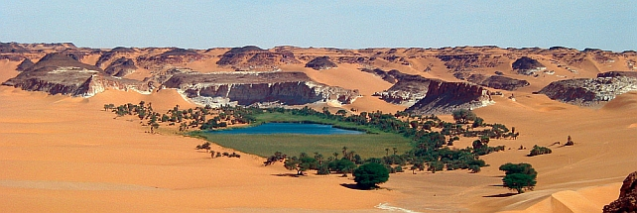
Con oasis

Slide 32
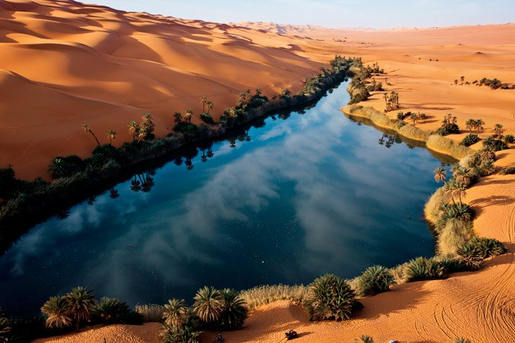

Slide 33
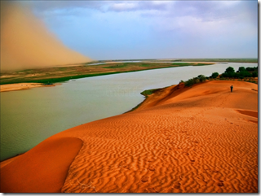

Slide 34
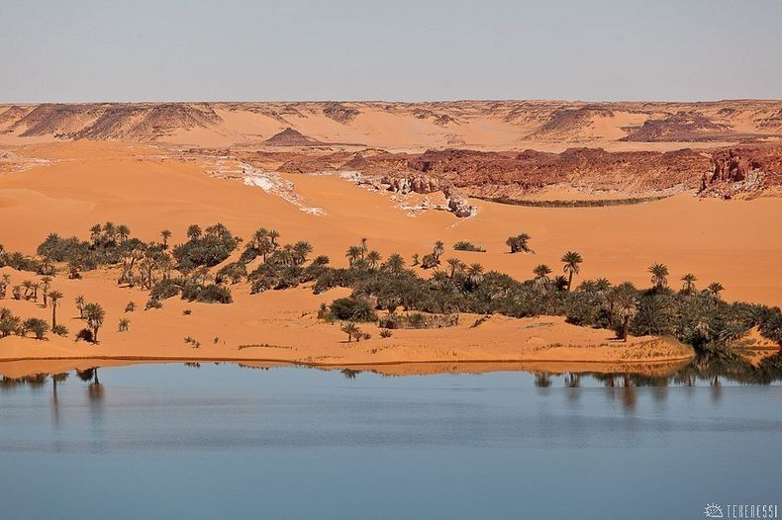

Slide 35
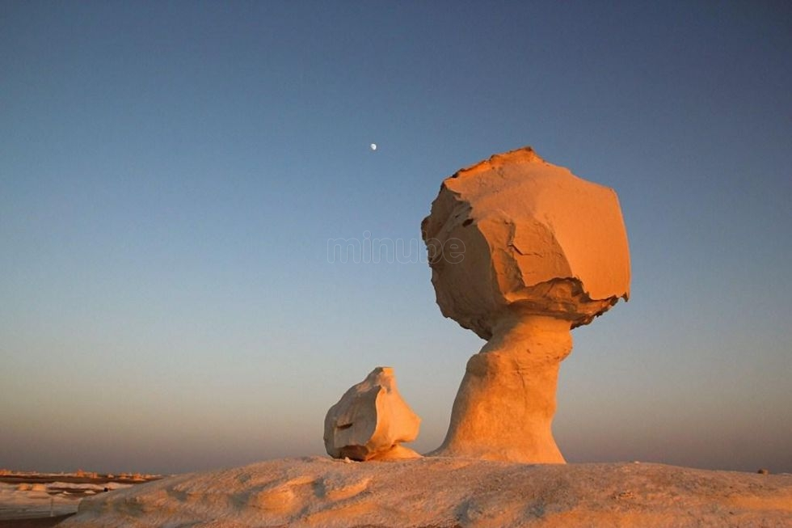
Curiosas rocas

Slide 36
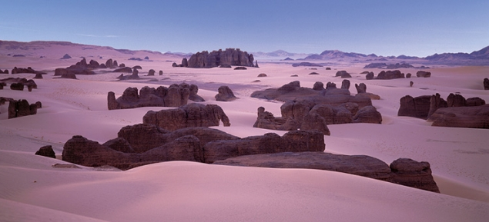
Que emergen en la arena

Slide 37
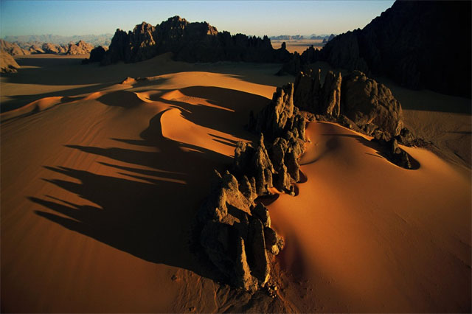

Slide 38
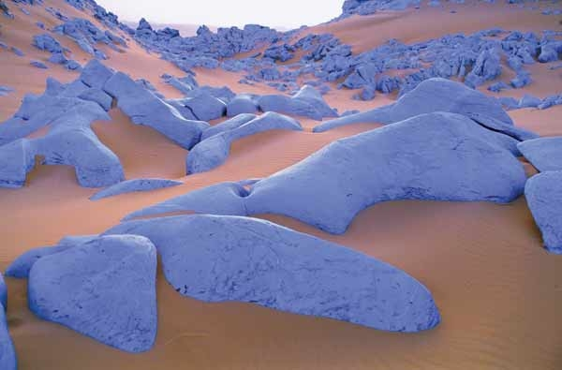

Slide 39
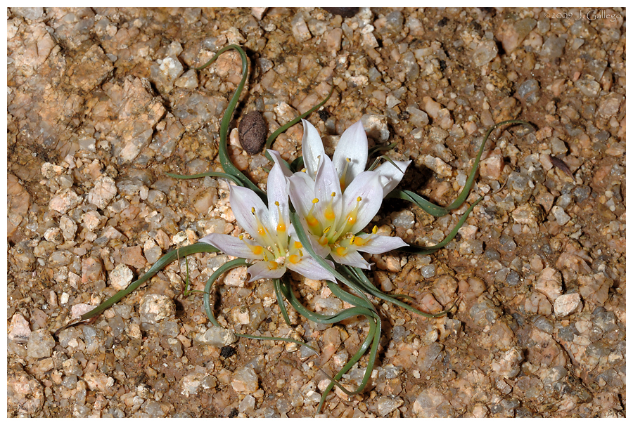
Flores en el suelo

Slide 40
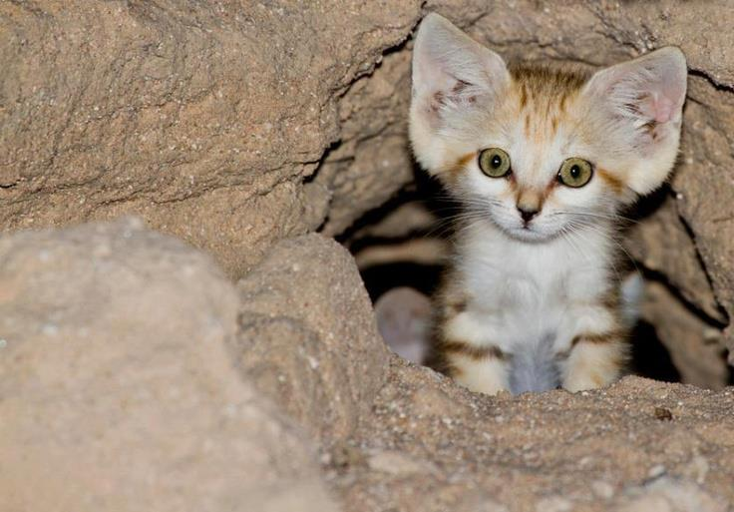
Imágenes de Internet

Slide 41



Accede a la sección que desees desde aquí:
Propia Creación
De la Red
Dedicatorias | Fechas Especiales | Graciosos
Historia y Arte | Lugares | Musicales
Naturaleza y Ciencias | Política | Reflexión
Religiosos | Románticos | Salud
Dedicatorias | Fechas Especiales | Graciosos
Historia y Arte | Lugares | Musicales
Naturaleza y Ciencias | Política | Reflexión
Religiosos | Románticos | Salud
Si deseas recibir pps periódicamente en tu correo electrónico subscríbete aquí:

